Slide 1
Интеграция математики в информатику
Анна Владимировна Расулова
учитель математики и информатики
МБОУ СШ №150

Slide 2
Содержание
Введение
Проблема
Актуальность
Взаимосвязь предметов математика и информатика
Темы и идеи уроков, связывающих математику и информатику
Заключение

Slide 3

Введение
Нынешнему поколению учащихся предстоит жить и работать в третьем тысячелетии, когда информационно – коммуникационные технологии на производстве и в обществе получили свое широкое применение, поэтому развитие логичного, системного, алгоритмического стиля мышления становится одним из основных направлений в обучении.

Slide 4
Проблема
Основной задачей учителя становится не то, чтобы вооружить детей знанием по предмету, научить решать определенные типы задач и выполнять определенные действия по выученному заранее алгоритму, а в том, чтобы развить их творческие способности, развить их внимание, восприятие, память, речь, мышление, воображение. То есть, формирование УУД – это главная опора учителя при разработке урока, наряду со знаниями по предмету.

Slide 5
Актуальность
ЕГЭ по информатике, 80% заданий, связанных с математикой.
Именно математика даёт возможность развивать умение рассуждать и нестандартно действовать в сложных ситуациях, знание, что многие вещи можно доказывать, а не брать на веру. Математика нужна, не как шкатулка мало нужных знаний, а как школа рационального мышления.
Одним из путей решения проблем, возникающих перед учителем, является интеграция математики в информатику.

Slide 6
Взаимосвязь предметов математика и информатика
Многие темы предметов математика и информатика очень тесно взаимосвязаны между собой.
Изучая УМК разных авторов по математике и информатике, а также за время работы, я заметила, что изучение взаимосвязанных тем идут параллельно.
Например:
Тема по математике | Тема по информатике
Куб | Конструирование из кубиков
Координатная плоскость | Метод координат
Числовая прямая | Исполнитель «Кузнечик»
Функция (зависимая величина) Тригонометрические, логарифмические функции, Среднеарифметическое значение и т.д. | Встроенные функции в ЭТ
Степень числа | Перевод чисел из одной системы счисления в другую
Построение графиков функции | Вставка мультимедийных объектов в документ

Slide 7
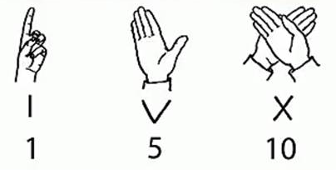
темы и идеи уроков, связывающих математику и информатику
«Системы счисления и римская система счисления» рассматриваются на страницах учебников по математике и информатике. Можно объединить теорию и практику на уроках математики, а на информатике рассматривать только двоичную систему счисления.

Slide 8
темы и идеи уроков, связывающих математику и информатику
Тема «Алгоритмический язык». При написании формул в ЭТ, программ, блок-схем часто бывают ошибки на порядок действий. На математике можно учить разбивать на части по действиям сложные алгебраические выражения, чтобы участвовала и логика при выполнении алгебраических операций и алгоритм.
И, наоборот, на уроках информатики, в виде теста предложить найти значения выражений, переводя их на алгоритмический язык.

Slide 9
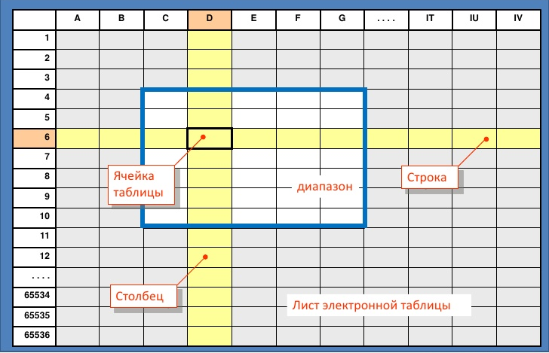
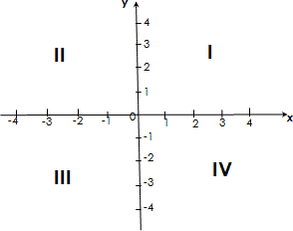
темы и идеи уроков, связывающих математику и информатику
Изучив «Координатную плоскость» на уроке математики, можно ввести и элементы «Электронных таблиц» (ячейки).
Аналогично с координатной плоскостью научить находить и заполнять ячейки по заданным координатам, а также находить координаты ячеек.

Slide 10
темы и идеи уроков, связывающих математику и информатику
Что касается «Текстовых задач», всегда проблема со временем на уроках математики для их решения.
На уроках информатики можно включить проверку решений текстовых задач с использованием электронных таблиц в виде проверочной работы как по математике – знания формул, так и по информатике – знания ввода формул в ячейки.

Slide 11
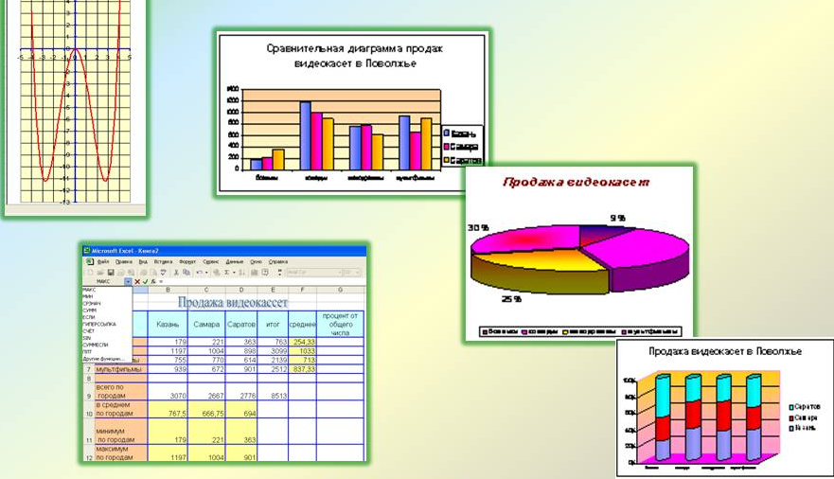
темы и идеи уроков, связывающих математику и информатику
Тема «Диаграммы» тоже является общей для математики и информатики. Изучив теорию на уроках математики, рассказав и показав все гистограммы - строить разные диаграммы на уроках информатики.

Slide 12
темы и идеи уроков, связывающих математику и информатику
Тема «Графики функций». Самостоятельно заполняя формулы в ЭТ для построения графиков с различным коэффициентом, очень наглядно учащиеся видят как меняется расположение ветвей параболы, например, и они сами делают выводы о сжатии и растяжении и т. д.
Построение графиков в ЭТ сэкономит время построения их же на уроках математики, т.к. задача была не построение графиков, а проанализировать поведение ветвей при разных коэффициентах.

Slide 13
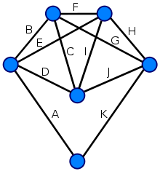
темы и идеи уроков, связывающих математику и информатику
Тема «Графы». Уметь строить графы – это знать и уметь решать логические задачи, которые встречают ребята и на олимпиадах, и на конкурсах, в задачах на перестановки, в комбинаторных задачах, при составлении двоичного дерева и т.д. Эта тема объединяет и математику и информатику.

Slide 14

темы и идеи уроков, связывающих математику и информатику
Тема «Систематизация и классификация» также встречается на страницах учебников и математики и информатики. На подборе математических высказываний, данные которых классифицируются либо в блок-схему, либо в таблицу можно построить урок информатики.

Slide 15
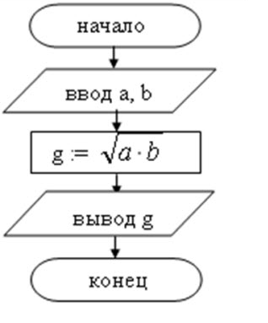
темы и идеи уроков, связывающих математику и информатику
Тема «Моделирование». Слово модель не только изучается в информатике, но и появляется на страницах по математике. При изучении этой темы можно объединить и математическое моделирование и компьютерное. Алгоритм следующий:
- логическая модель;
- математическая модель;
- блок-схема;
- программа.

Slide 16
Заключение
Перспектива:
проведение таких уроков не требует дополнительного времени, потому что проходит в рамках уроков математики и информатики;
проверяет комплексные знания учащихся в нестандартных ситуациях;
позволяет быстро, качественно и объективно оценить знания учащихся.
Содержание уроков показывает :
внутреннюю логику математики и ее связи с информатикой, способствует желательному единству, помогает выявить роль внутренних и внешних стимулов, приводимых к достижениям и успехам;
взаимовыгодное сотрудничество учителей математики и информатики!

Slide 17
"Единственный путь, ведущий к знаниям, - это деятельность"
Бернард Шоу

